Slide 1

积少成多
一览众会场
画面合成业务逻辑
查陈祥

Slide 2



目 录
简单工作原理介绍
整个开启过程介绍
解码相关业务逻辑
编码相关业务逻辑
其他相关业务逻辑

Slide 3
简单工作原理介绍
1、画面合成器(enhance)主要由6个Netra芯片组成，每个Netra芯片包含一个A8核、一个VpssM3核、一个VideoM3核和一个C6747核。
Netra0芯片是主芯片，上面运行的是MCU的业务程序和媒控的主控逻辑
Netra1-5芯片是辅芯片主要由Netra0控制，完成不同的逻辑任务。
其中：A8核是用来调度其他三个核的执行，画面合成中的边框处理就是由A8来完成的
VpssM3核负责图像的缩放和合成； VideoM3核负责H.264的编解码；
C6747核负责非H.264的编解码，图像处理部分主要涉及台标叠加；
2、主要工作过程就是将多路终端编码过来的码流进行解码、拉伸缩放、合成处理，然后进行编码广播给各个接收终端。

Slide 4
整个开启过程介绍
会控或主席终端
1 向MCU发出请求开启画面合成
3不符合开启的条件，拒绝开启，给MCS回nack
2 MCU进行业务判断是否符合开启的条件
MCU
6 MCU开始建立交换，向终端请求关键帧，并通知终端以多大的分辨率编码打向哪个通道等
3符合开启条件，MCU进行其他业务判断，准备画面合成器需要的数据，向画面合成器请求开启画面合成
5通知MCU开始工作
4 VMP进行一些处理，之后回复MCU
终端
VMP
7终端按要求进行编码，通过转发板将码流打向VMP
8最后画面合成器进行解码、拉伸缩放、合成处理然后进行编码广播出去

Slide 5
解码相关业务逻辑
降分辨率
前适配策略
使用前适配条件
当开启一定风格画面合成的时候，每个通道解码能力有限，这样就需要那些编码能力大的终端降分辨率
使用前适配策略主要是出于2种原因。一种是为了用户体验，保证图像质量好；另一种是由于能力不足，对于外厂商的设备编解码不知，所以外厂商进通道占用前适配通道
非广播时，参与画面合成的终端做发言人需要占用
参与画面合成的终端被其他终端选看需要占用
外厂商、监控终端进画面合成器通道需要占用
简单级联下级mcu进上级画面合成（反之也行）需占用
通道中设置双流跟随，此双流需要占用

Slide 6
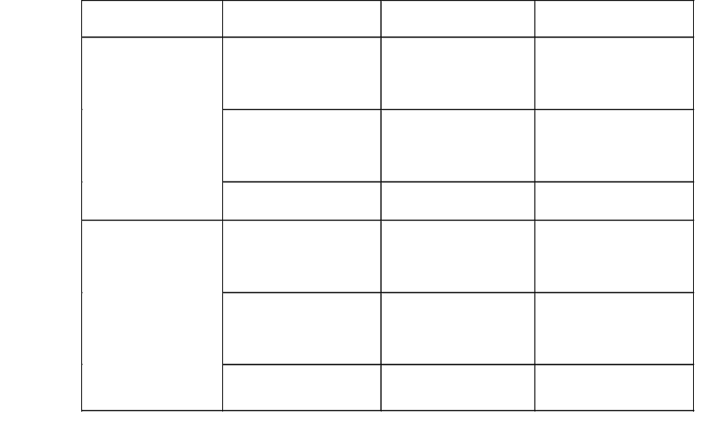
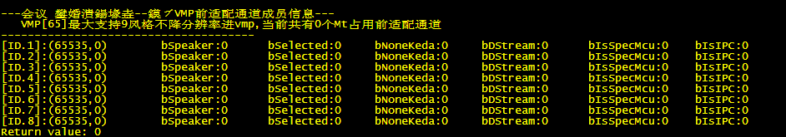
解码相关业务逻辑
查看前适配通道的使用情况
MPU2不降分辨率能力
其占用情况可以通过在mcu侧输入svam命令可以查看
如上图所示，共有8个前适配通道，一共有6种情况，当使用哪种时，其后面的0会变成1

Slide 7


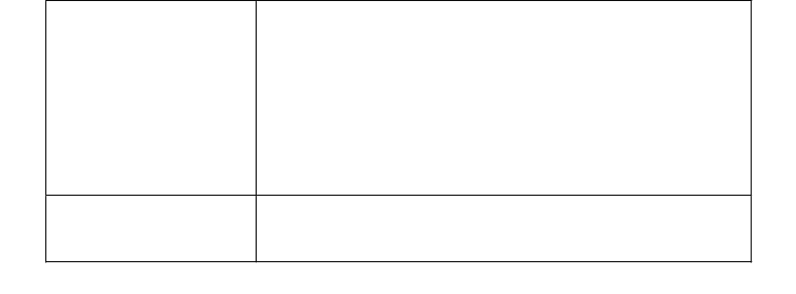
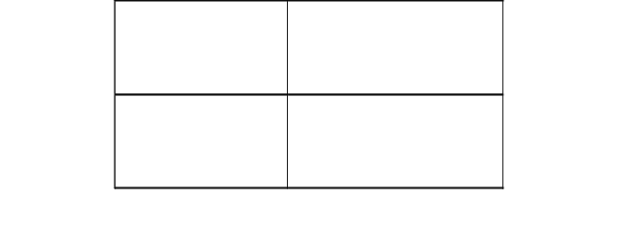
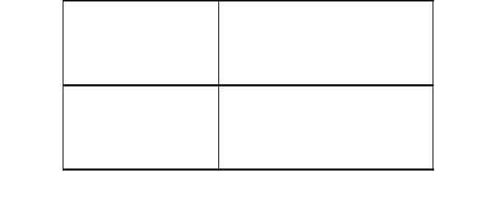
解码相关业务逻辑
前适配抢占策略
前适配的抢占顺序只适用用于画面合成器处于被动操作，其抢占顺序为非广播发言人>不能降分辨率vip(双流、外厂商终端、MMCU、监控终端）>终端选看。对于自动画面合成，优先级高的直接抢占优先级低的，没有任何提示，以下列举了几个典型手动画面合成的抢占情况

Slide 8
解码相关业务逻辑
说明小贴士
支持几风格不降分辨率跟前适配是不同的概念，只要在规定风格内的画面合成都是不用降分辨率的，不管用没用到符合前适配通道的条件，都不会占用前适配通道。
当通道支持的分辨率比终端本身编码能力要大的时候，此时即使符合前适配通道条件也不会占用前适配通道。
MPU最大解码能力是1080P30，MPU2最大解码能力为1080P60；Basic×2模式和Basic模式最大支持解码10路other格式；Enhanced模式最大支持解码25路other格式

Slide 9
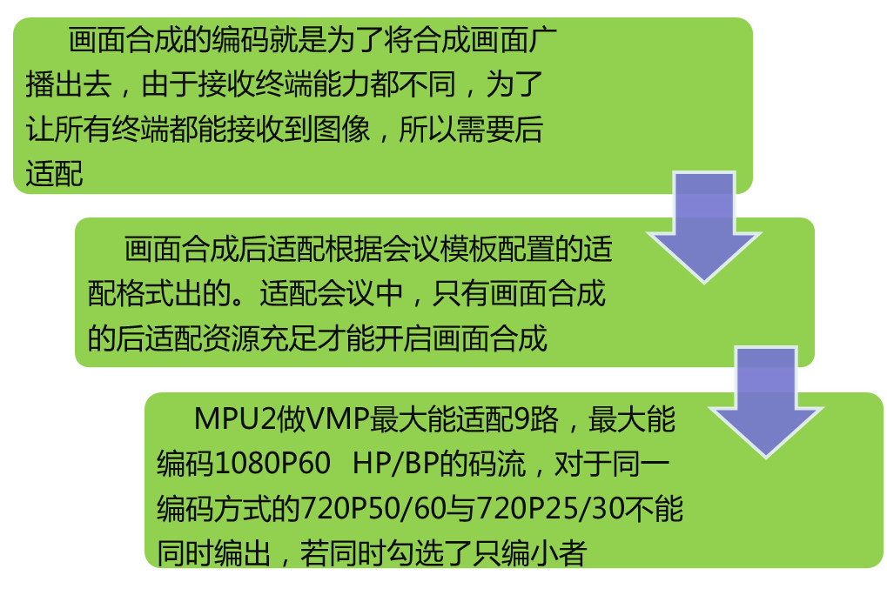
编码相关业务逻辑

Slide 10
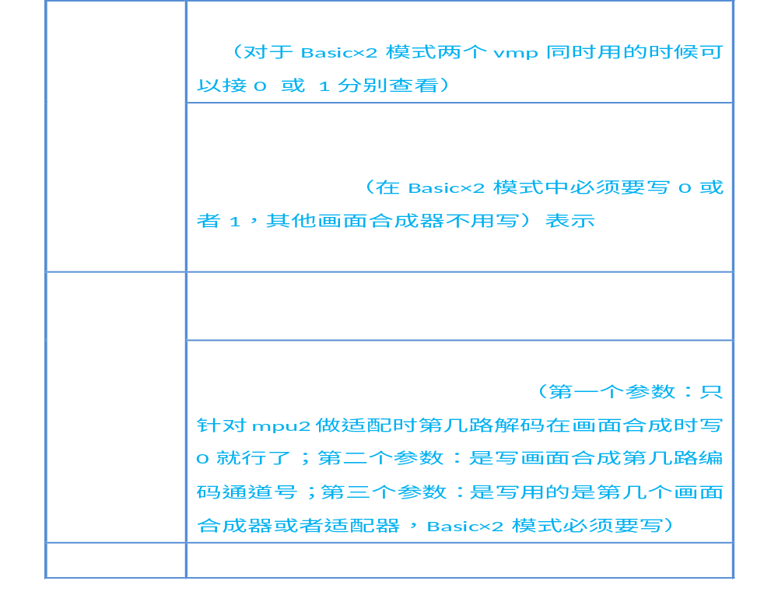
编码相关业务逻辑
MPU2编解码查看命令（首先用ptport 2 释放一下端口
）

Slide 11
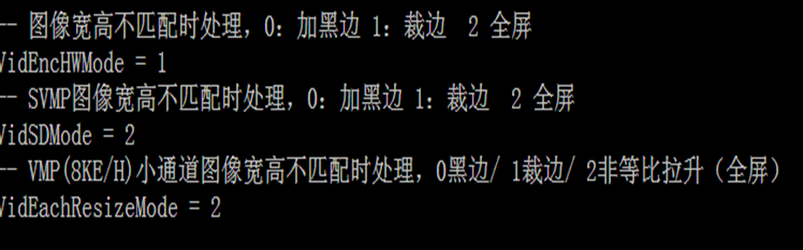
其他相关业务逻辑
画面合成图像效果设置
会议的码率、分辨率、接收显示器的尺寸会影响画面合成图像整体的接收效果。
当发送的码流分辨率与接收显示器的支持尺寸不一致时，整体图像会做相关的处理。主要处理有黑边、裁边和全屏。
通过修改usr/etc/config/conf目录下的mcueqp.ini一些参数可以设置黑边、裁边和全屏，具体设置如右图三个参数。
第一个参数是作为bas时候设置的效果；
第二个参数是设置画面合成整体图像的效果；
第三个参数是设置画面合成小通道图像的效果；

Slide 12
其他相关业务逻辑
画面合成空闲背景、通道、风格设置
小通道的空闲背景设置有：默认、自定义、最后一帧、黑屏 其中8000A最后一帧的设置不支持直接关闭通道中的终端
勾选合成台标时，会在小通道的正下方显示该通道里终端的别名，终端如果没有设置别名就不会显示
同一（可支持降分辨率）终端可以进多个通道，但设置发言人跟随、双流跟随、轮询跟随只能在一个通道中设置
最大可以设置保存5个风格，最大可以保存16个预案，自动画面合成时要求发言人进0通道，主席进1通道，其他按入会顺序依次进入

Slide 13
多个画面合成器使用逻辑
其他相关业务逻辑
单个会议最多可以使用16个画面合成器，但只允许一个画面合成器广播。
当一个会议开启2个以上的画面合成器时，主席终端在MTC端无法控制画面合成。
会控模板设置画面合成和主席通过MTC开启画面合成时，首先占用能力大的空闲画面合成器。在mcs会议中开启画面合成可以任意选择空闲画面合成器。
画面合成器支持备份，当前使用的画面合成器掉线时，可以备份到能力大或者相等的画面合成器（其中Basic×2和Basic可以相互备份，在4M以上会议Basic不可以备份到Basic×2）
Basic×2模式不支持4M以上的会议，当Basic×2的2个画面合成都在使用时，只有广播的那个支持备份。

Slide 14
小小画面合成
不一样的感觉
谢谢

